Slide 1

РЕСПУБЛИКАНСКИЙ КОНКУРС
«НУРЛЫ РАМАЗАН - 2024»

Slide 2
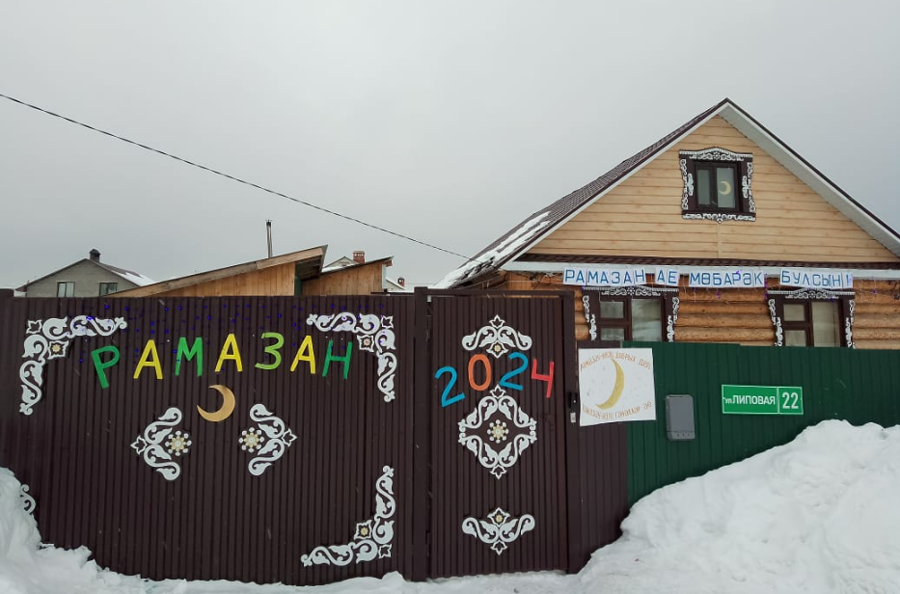
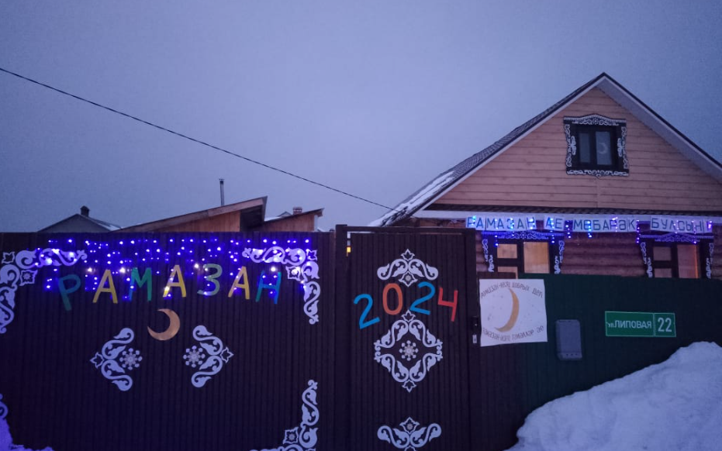
Зеленодольск, ул. Липовая

Slide 3
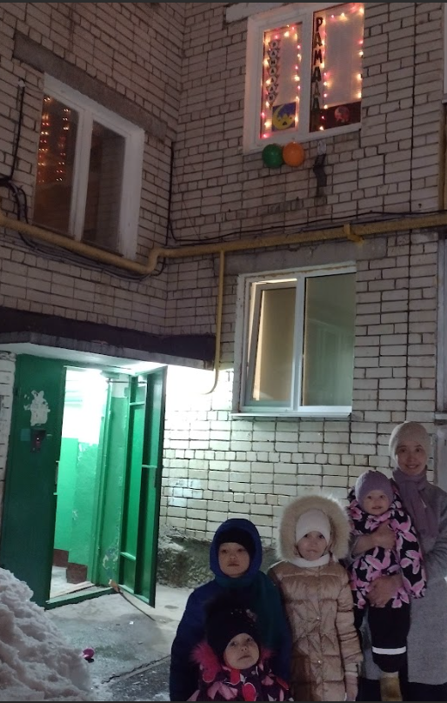
Зеленодольск, ул. Жукова

Slide 4

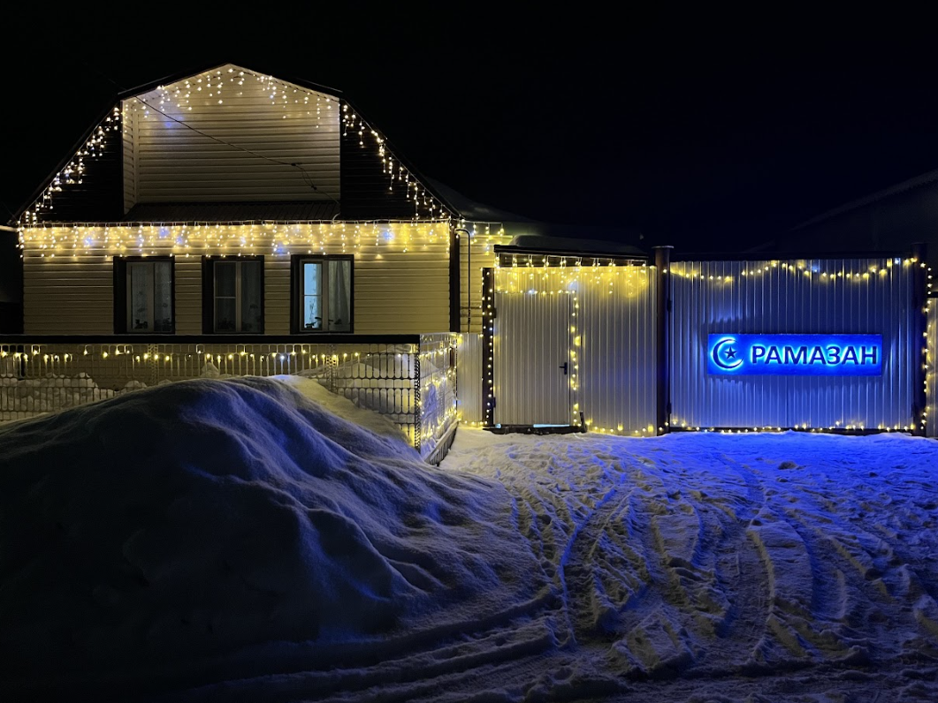
Зеленодольский район, с. Нурлаты

Slide 5
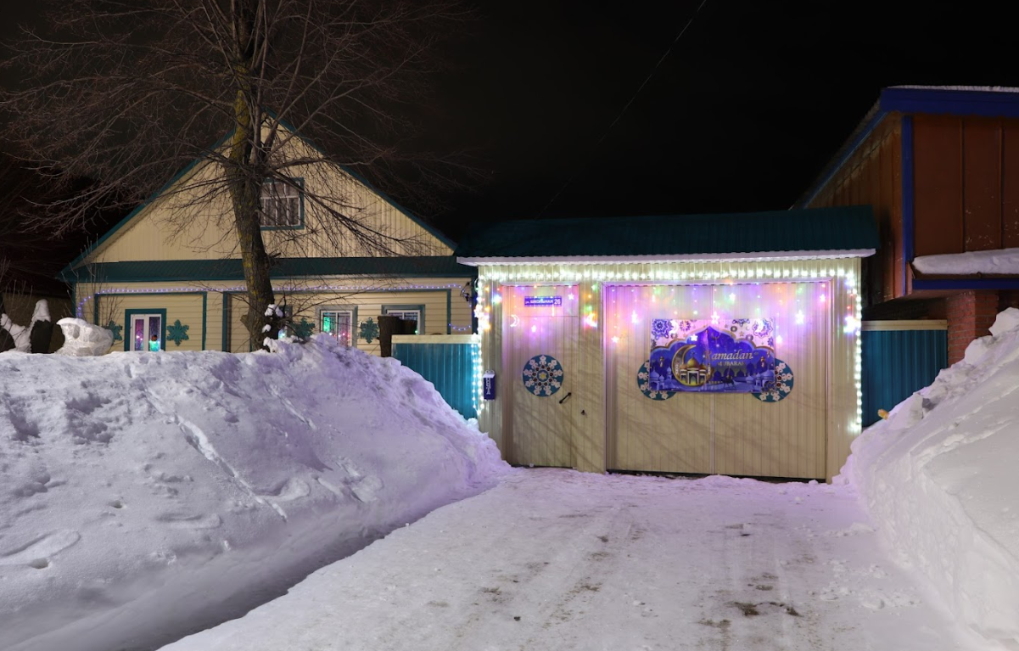
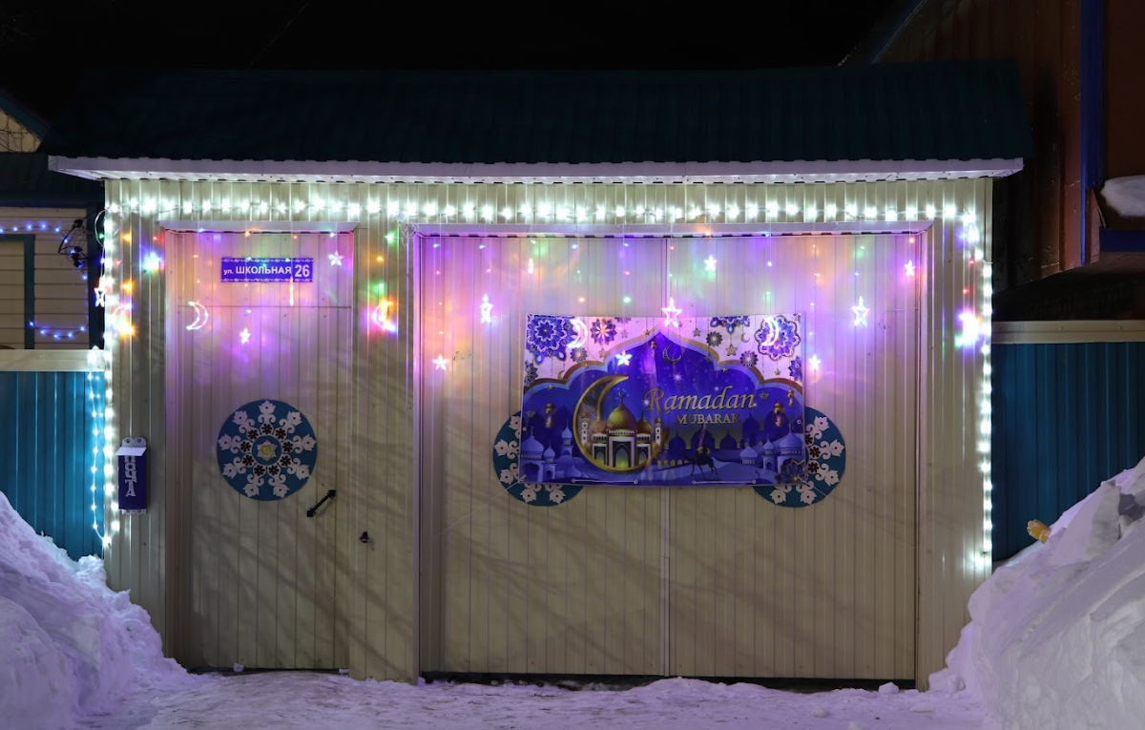
Кукморский район,
с. Большой Кукмор, ул. Школьная

Slide 6
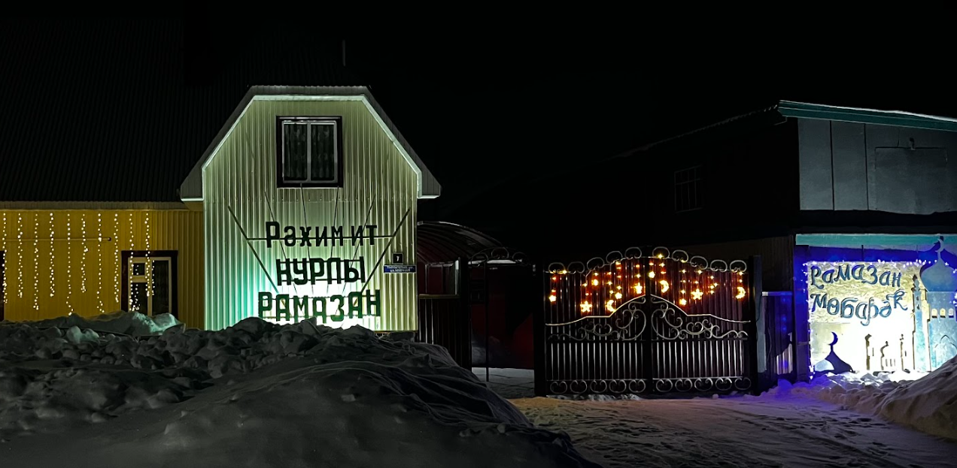
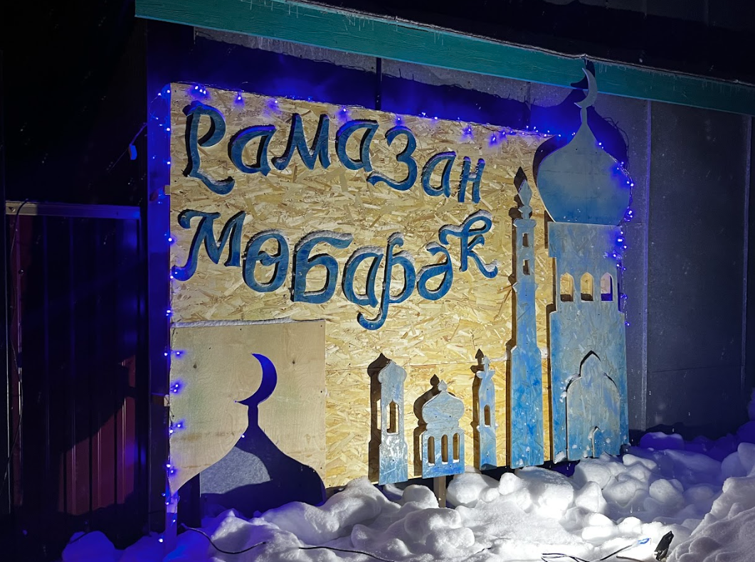
Кукморский район, с.Большой Сардек

Slide 7
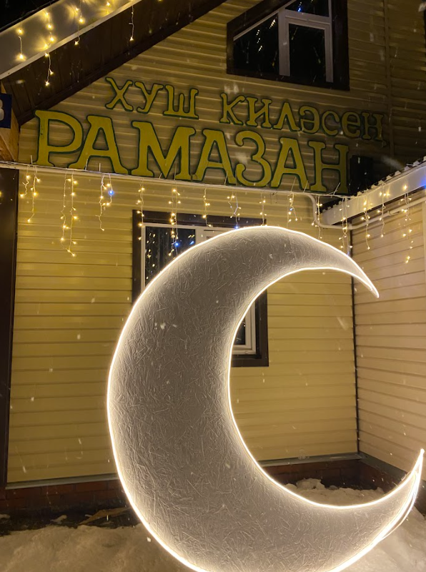
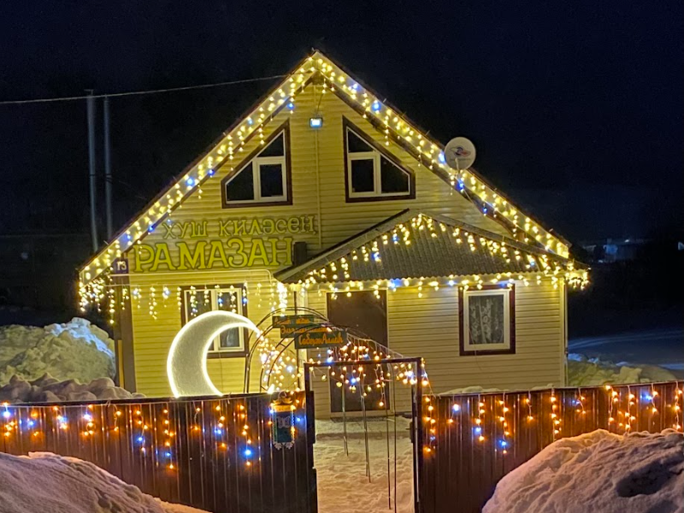
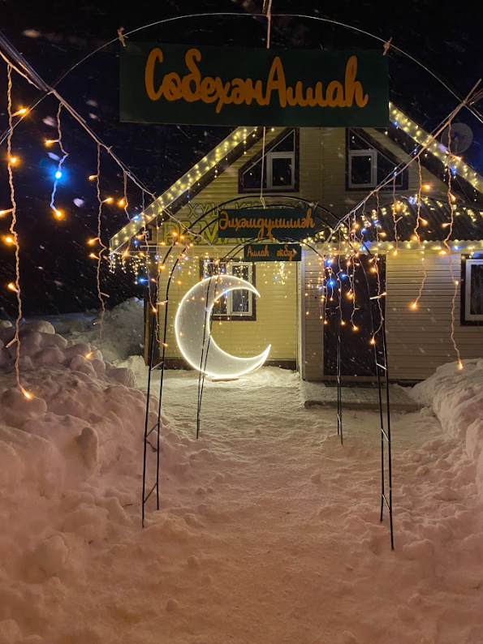
Кукморский район, с. Туембаш

Slide 8
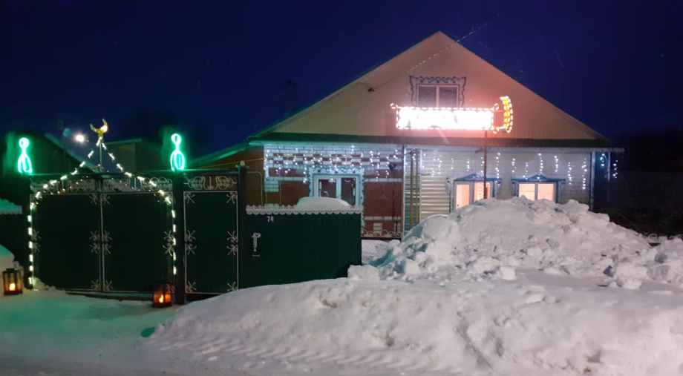
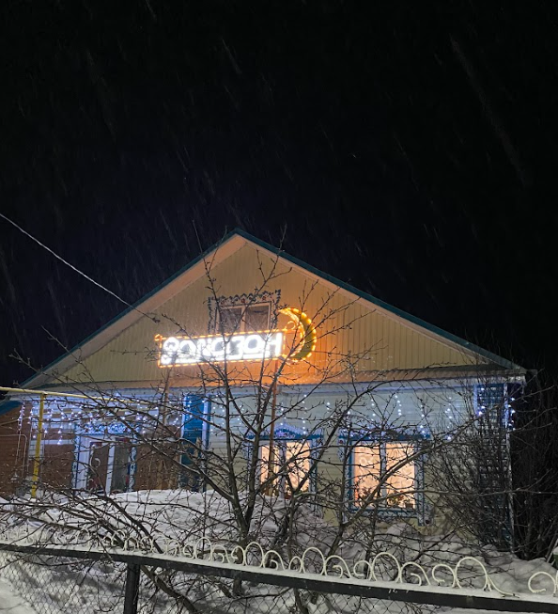
Кукморский район,
д. Туембаш, ул. Ленина

Slide 9
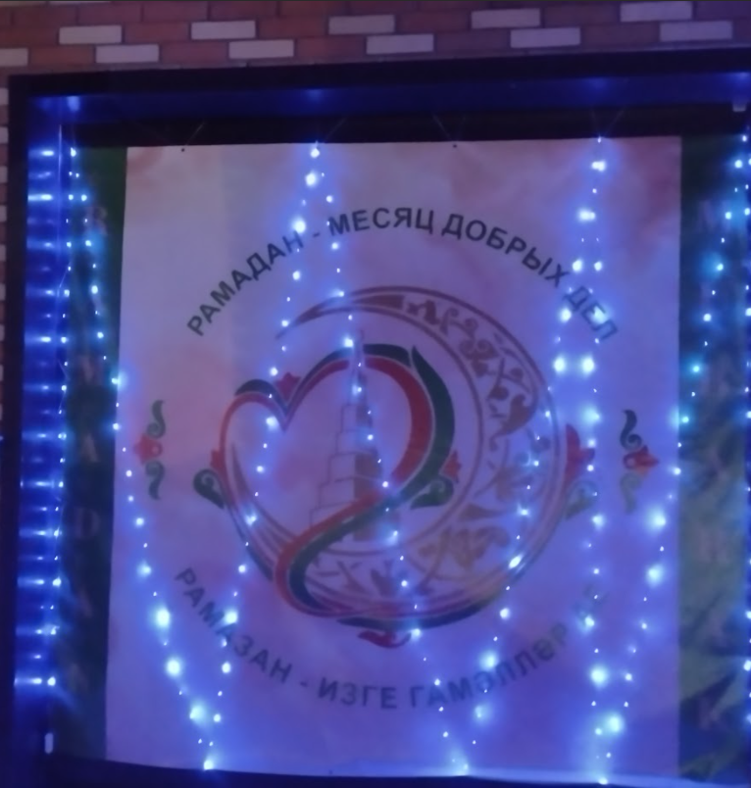
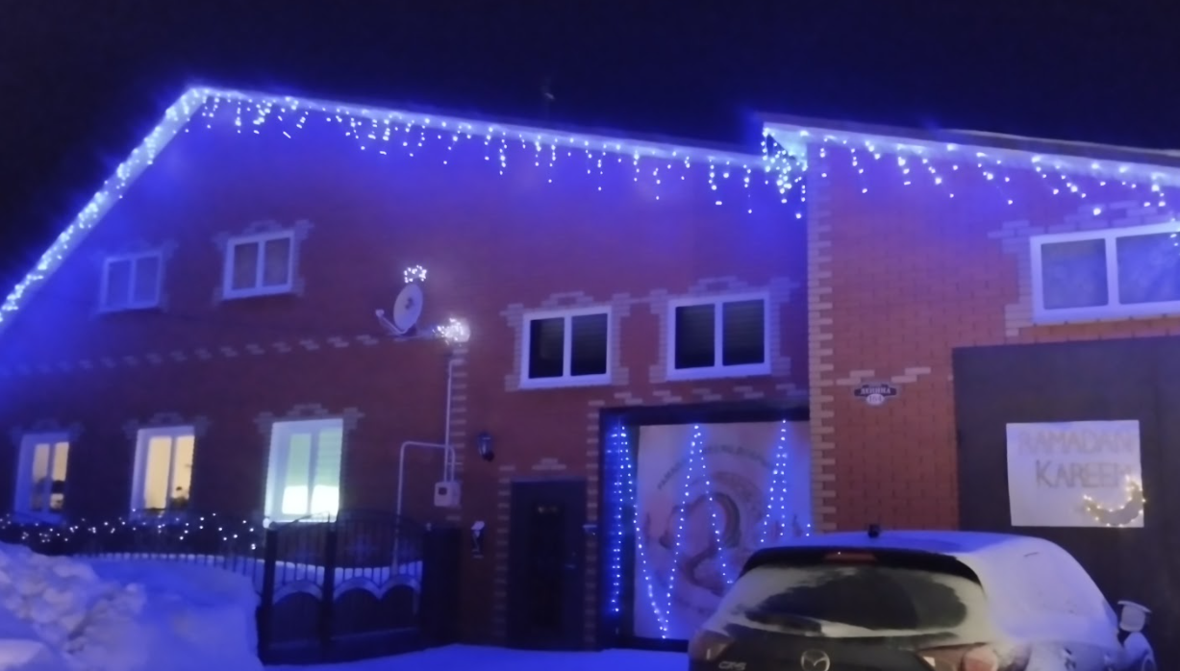
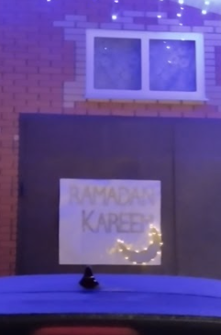
Кукморский район,
д.Туембаш, ул. Ленина

Slide 10
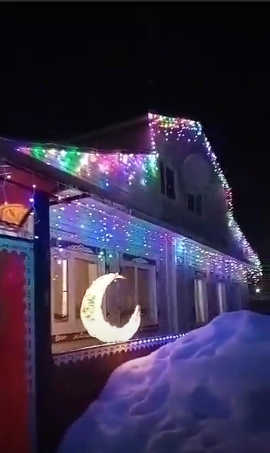
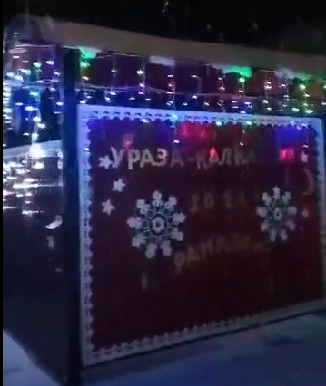
Кукморский район,
д.Туембаш, ул. Ленина

Slide 11
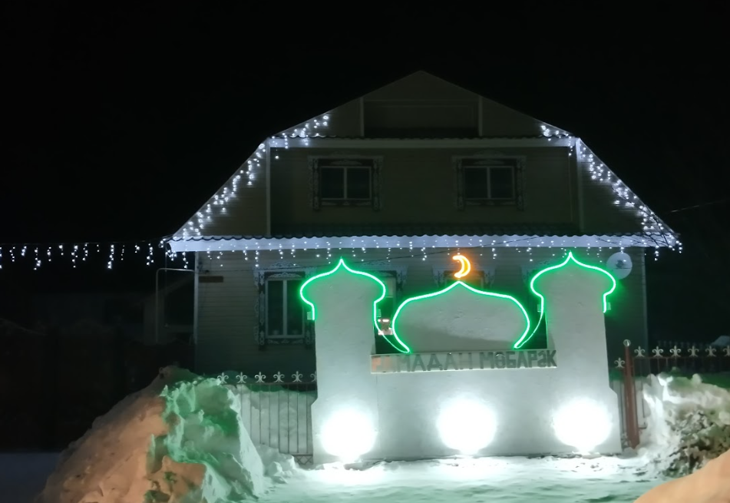
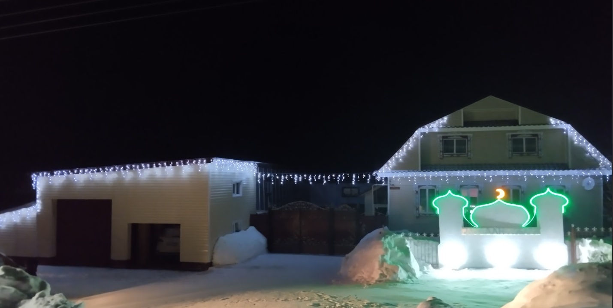
Кукморский район,
д.Туембаш, ул. Ленина

Slide 12
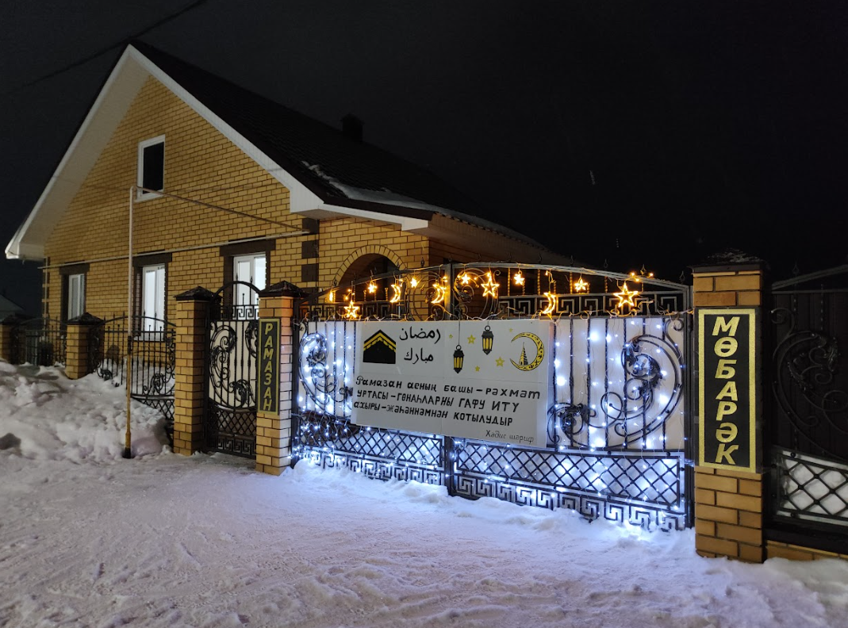
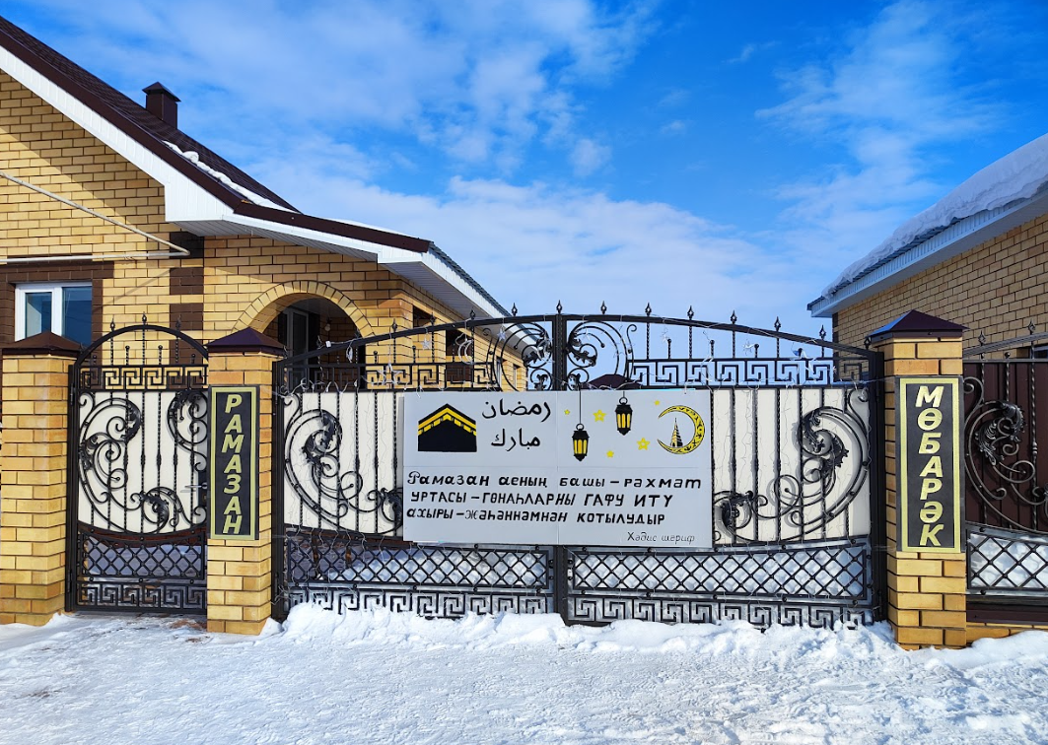
Мамадыш, ул. Н. Юсуповой

Slide 13
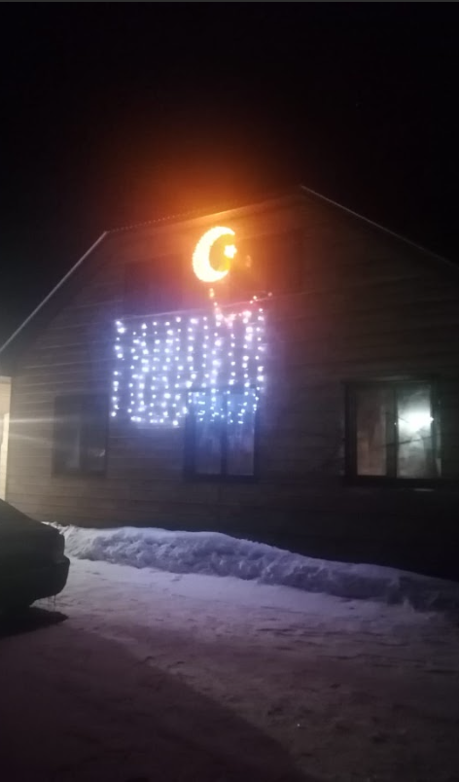
Муслюмовский район,
д. Баланны, ул. Советская

Slide 14
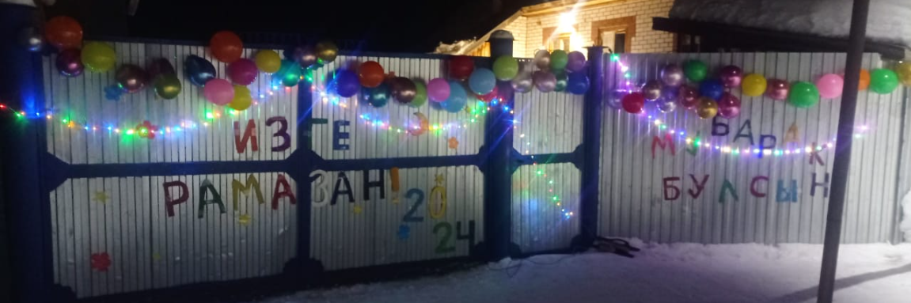
Рыбно-Слободский район,
с. Биектау, ул. Сафиуллина

Slide 15
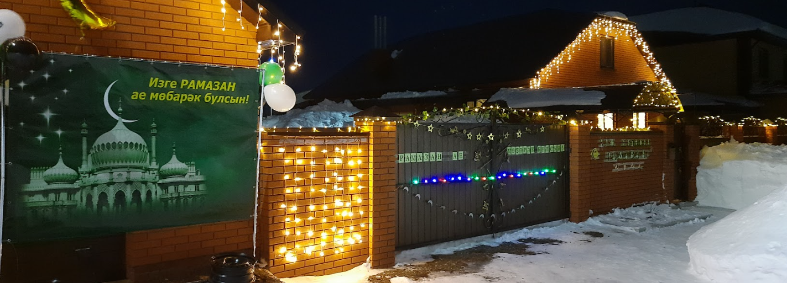
Сабинский район, пгт. Богатые Сабы

Slide 16
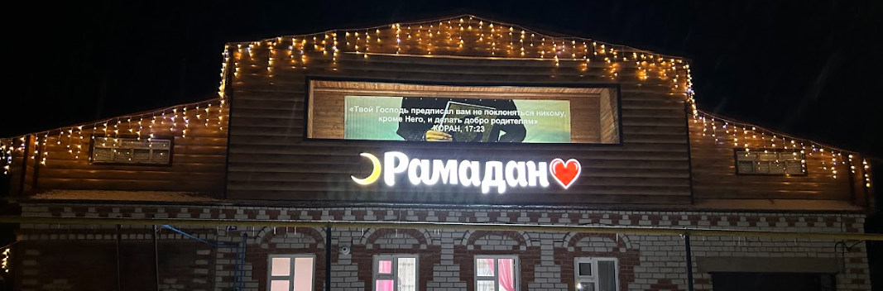
Сабинский район,
д. Мешабаш, ул. Тукая

Slide 17
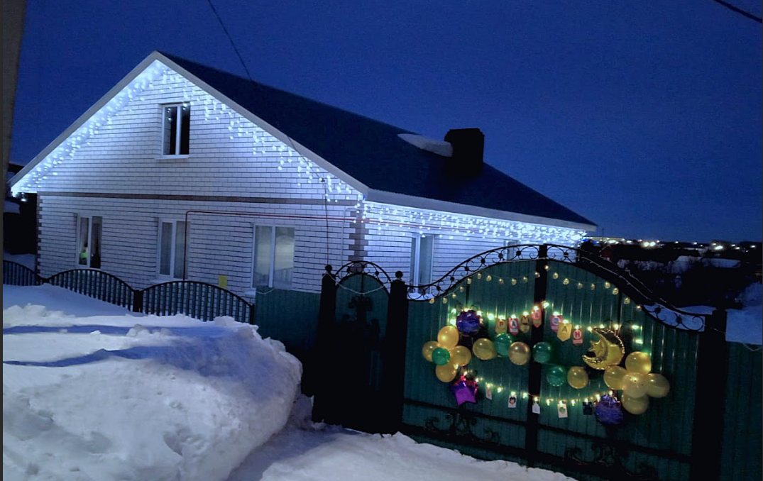
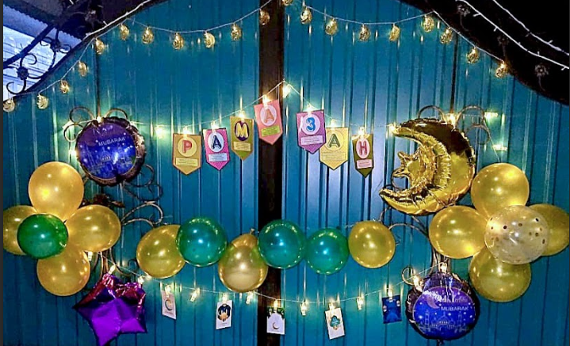
Сабинский район,
пгт. Богатые Сабы, ул. Бикетская

Slide 18
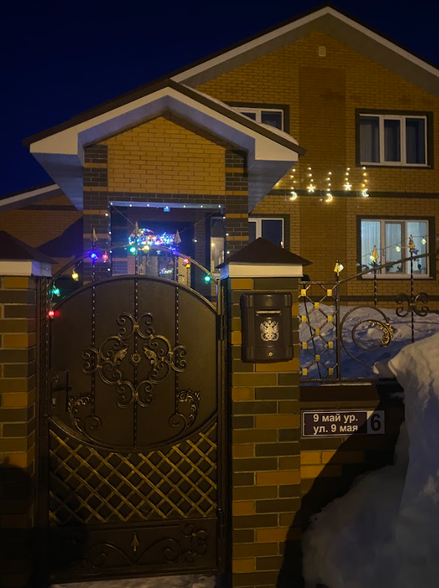
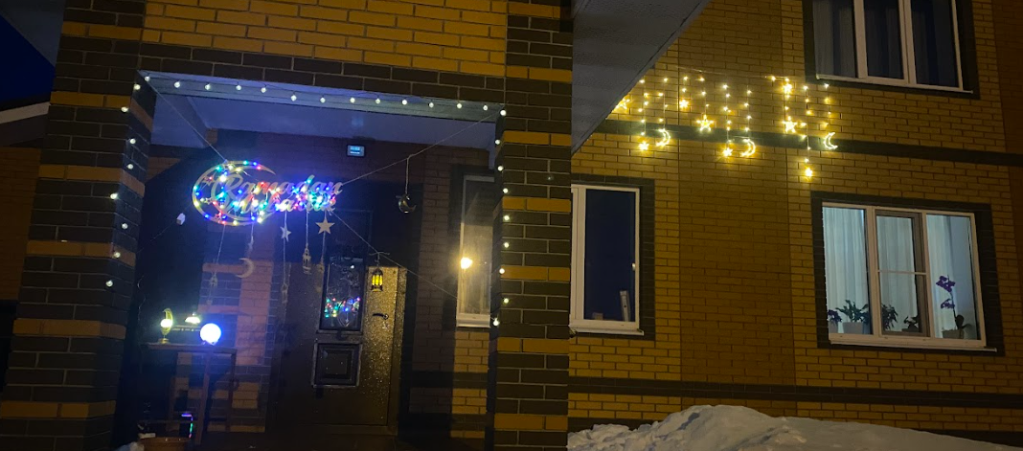
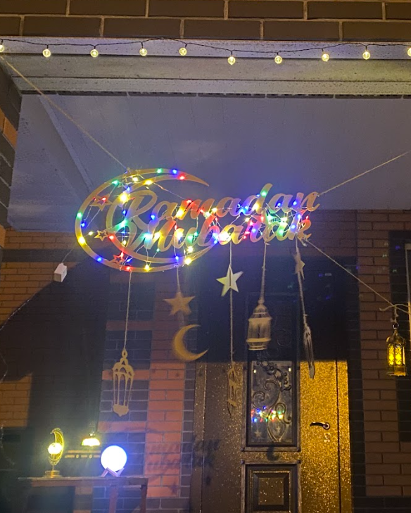
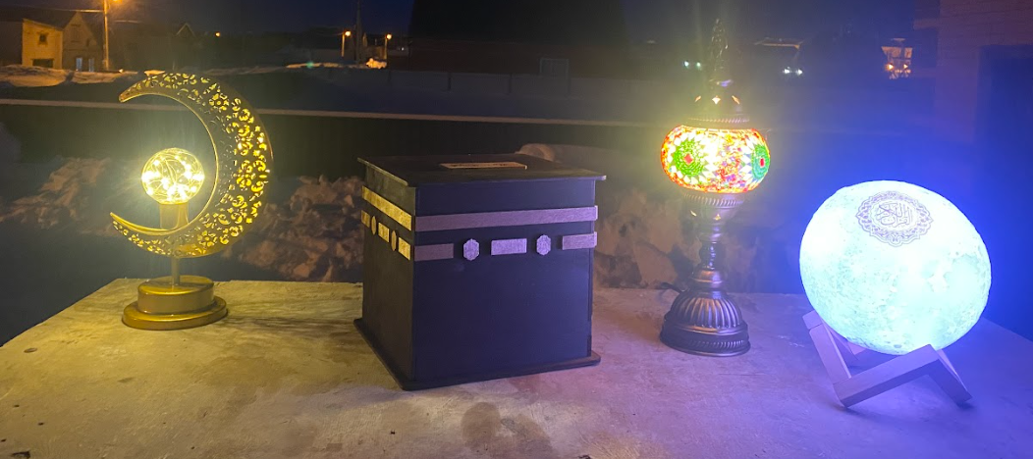
Арск, ул. 9 мая

Slide 19
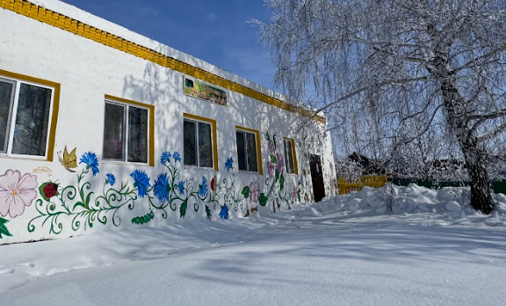
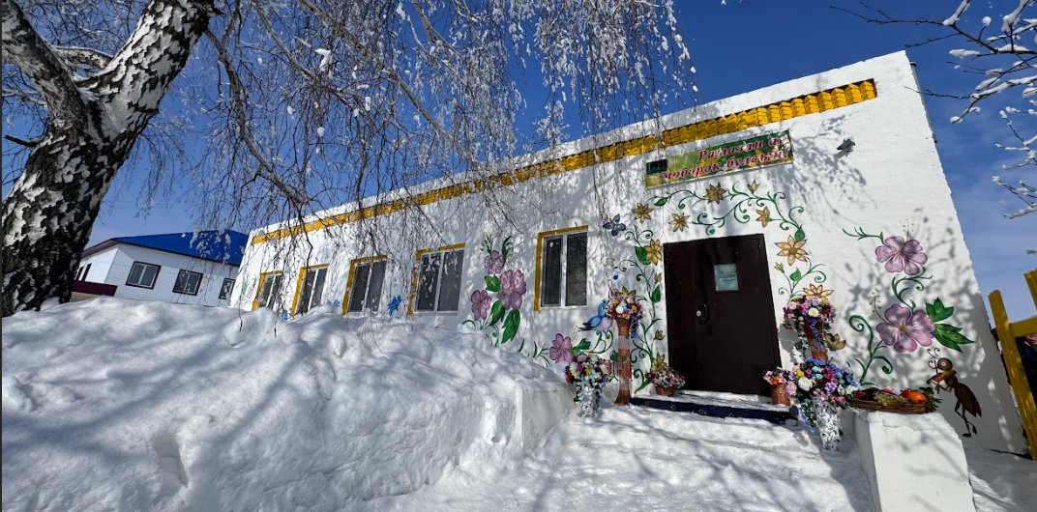
Актанышский район,
с.Кузякино, ул. Советская
Банкетный зал «Тансылу»

Slide 20
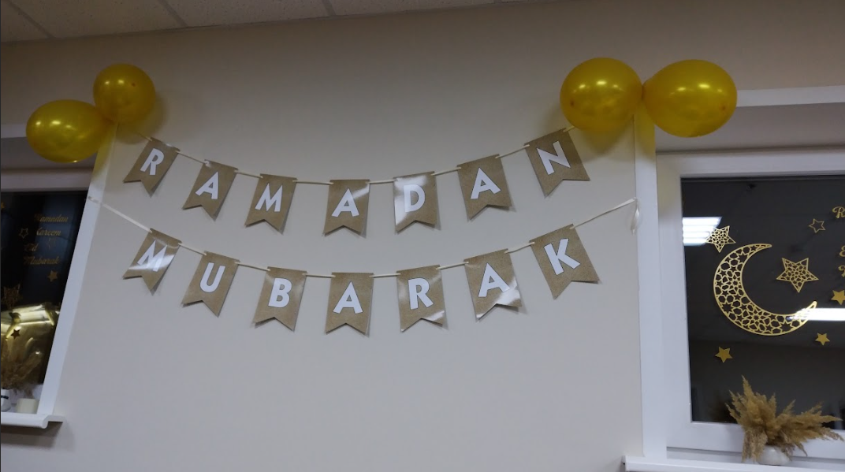
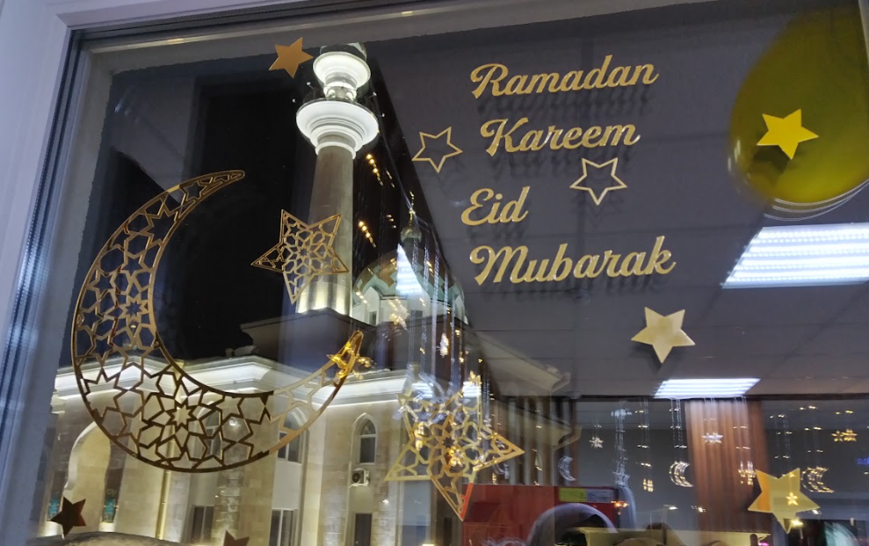
Казань, Залесный,
ул. Осиновский переулок, 16а
Кафе «Halal food» при мечети Ахмад Заки

Slide 21
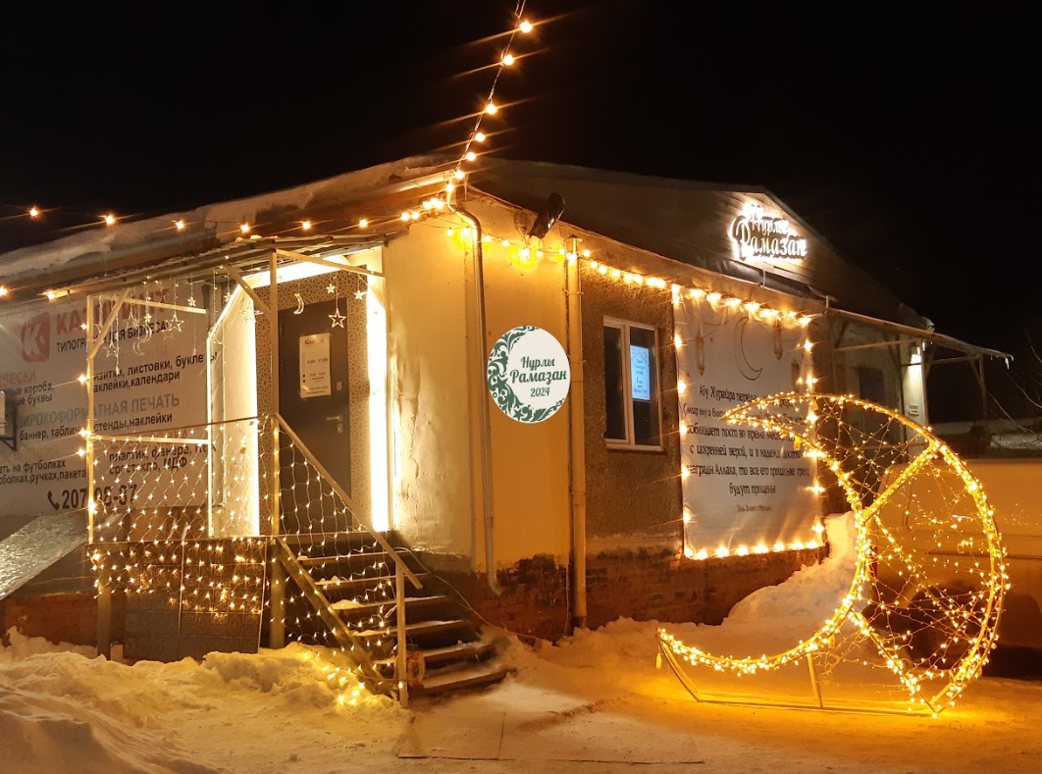
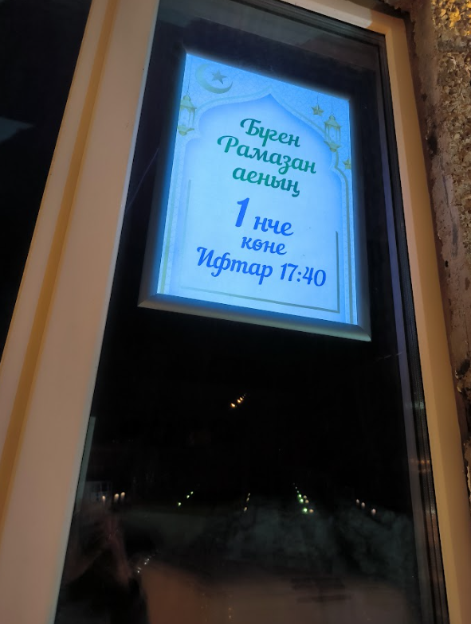
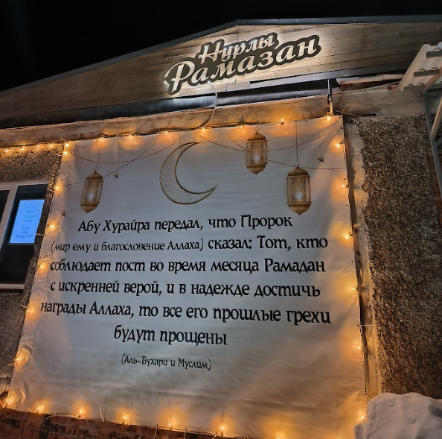
Казань, Сибирский тракт, «КазПринт»

Slide 22
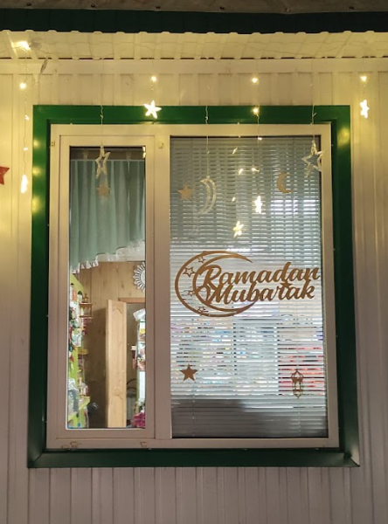
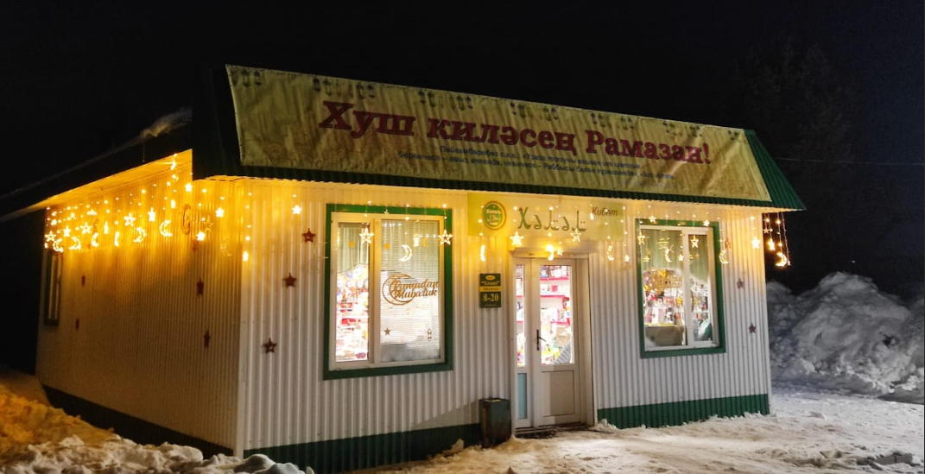
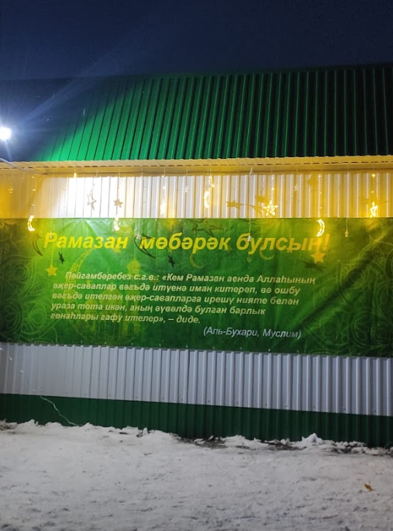
Кукморский район,
с. Туембаш, ул. Ленина, 115а
Магазин «Халяль»

Slide 23
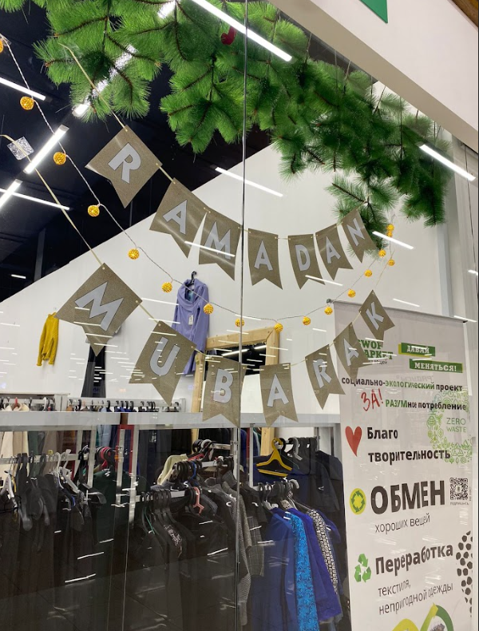
Нижнекамск,
ТЦ Ramus Mall, СВОП маркет «Давай Меняться»

Slide 24
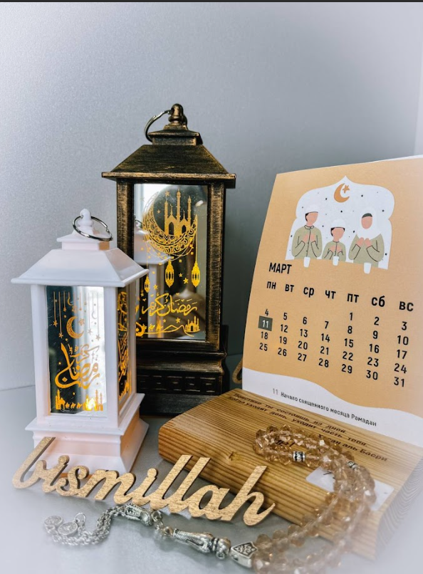
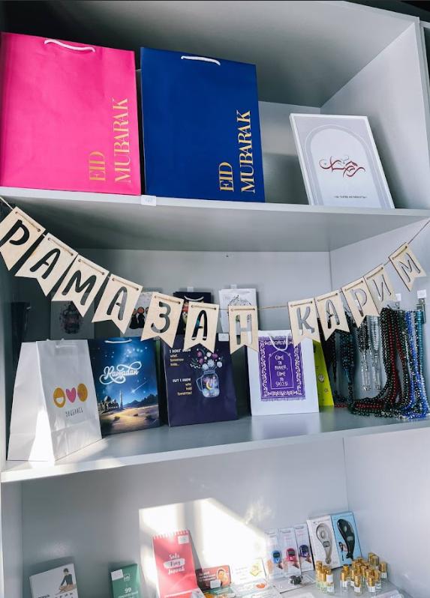
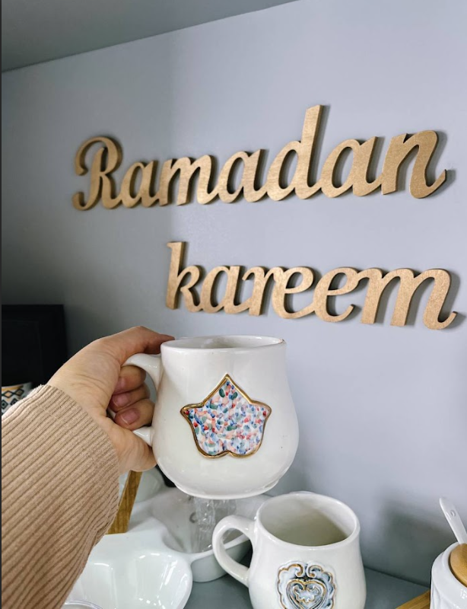
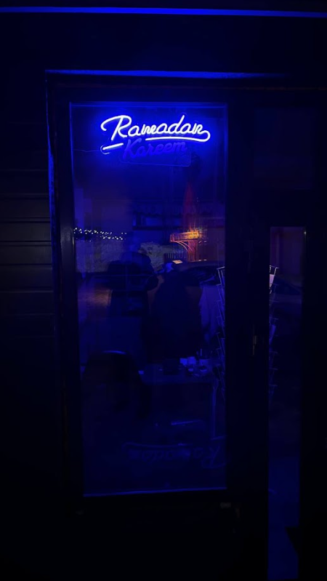
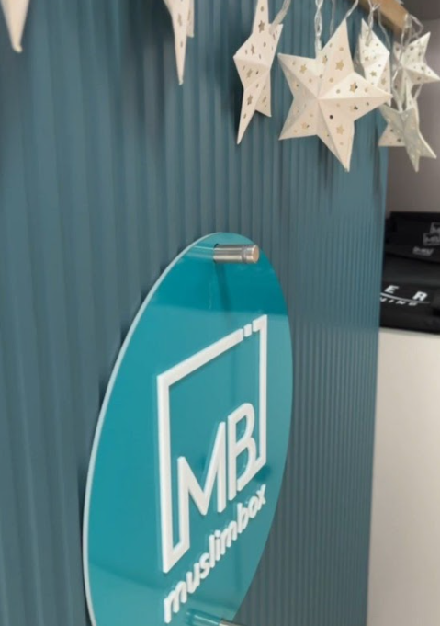
Пестречинский район,
с. Новое Шигалеево, ул. Советская, 31б
Магазин Muslimbox_kzn

Slide 25
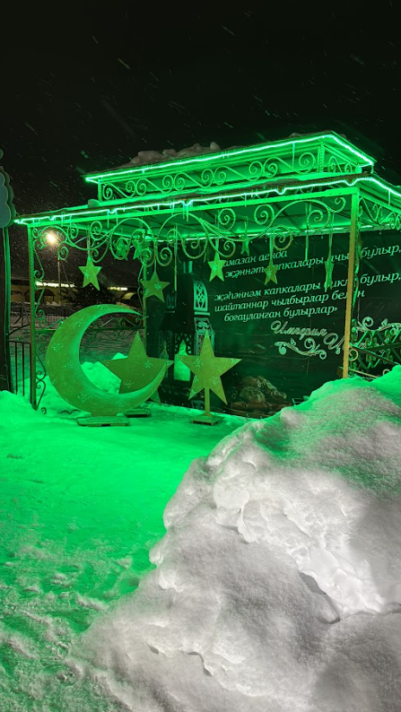
Сабинский район,
пгт. Богатые Сабы,
магазин «Империя цветов»

Slide 26
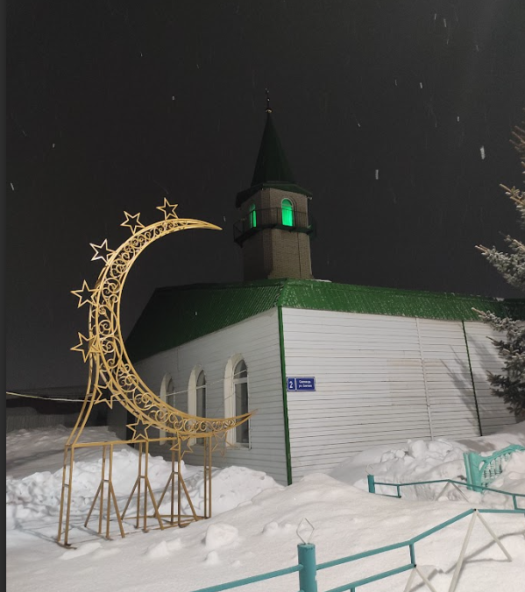

Агрыз, ул. Саетова
Мечеть «Нур»

Slide 27




Арский район
Мечеть д. Казанка, ул. Победы

Slide 28

Атнинский район,
Мечеть д. Айшияз

Slide 29


Балтасинский район,
мечеть д. Бурбашский Сардыган

Slide 30

Бугульминский район
Мечеть д. Иркен

Slide 31


Верхнеуслонский район,
с.Верхний Услон, ул.Строителей
Мечеть «Салихжан»

Slide 32

Высокая гора,
д.Калинино
Мечеть «Карадэниз»

Slide 33

Высокогорский район,
село Высокая гора,
мечеть «Бердэмлек»

Slide 34



Дрожжановский район
Мечеть с. Татарская Бездна

Slide 35



Елабуга, пр. Мира, мечеть «Джамиг»

Slide 36




Елабуга, проспект Мира
Соборная мечеть «Джамигъ»

Slide 37



г. Зеленодольск, ул. Столичная
Мечеть «Тынычлык»

Slide 38


Зеленодольский район,
Мечеть с. Бело-безводное

Slide 39


Казань, ул. Габдуллы Тукая
«Казанское медресе «Мухаммадия»

Slide 40


Кукморский район, с. Мамашир
Мечеть «Гизатулла»

Slide 41


Мамадышский район,
д.Арташ, ул. Кирова
Мечеть «Илнур»

Slide 42



Мамадыш, ул. Азина
Центральная мечеть

Slide 43



Муслюмовский район, д. Баланны
мечеть «Курбангали»

Slide 44


Муслюмовскии район,
Мечеть д. Татарское Булярово

Slide 45



Набережные Челны, ул. Центральная
Мечеть «Тауба»

Slide 46


гНабережные Челны, пр. Казанский
Мечеть «Чаллы Яр»

Slide 47



Новошешминский район,
Мечеть д. Сульче Баш

Slide 48



Новошешминский район,
с.Тубылгы Тау, ул.Молодежная
Мечеть «Бэйтуллах»

Slide 49


Нурлатский район,
МРО-УСПРО Нурлатское медресе

Slide 50

Тукаевский район,
Мечеть д. Нижний Суык-Су

Slide 51



Черемшанский район, с. Черемшан Центральная мечеть

Slide 52




Набережные Челны, пр. Х.Туфана,
мечеть «Жамигъ» (строится)

Slide 53


Альметьевск, приход д. Холодная Поляна
Мечеть «Азан»

